Slide 1




𝐒𝐭𝐞𝐩𝐡 𝐑𝐨𝐚𝐝 𝐓𝐨𝐮𝐫
À travers
l’ Alsace
Une photo vaut mille mensonges
Photos prises par un marcheur solitaire parcourant la France
pour le plaisir du partage
𝐉𝐨𝐮𝐫 𝟑𝟑6
𝐷𝑒 𝐵𝑖𝑡𝑐ℎ𝑒 𝑎̀ 𝑂𝑏𝑒𝑟𝑠𝑡𝑒𝑖𝑛𝑏𝑎𝑐ℎ,
𝐿𝑒𝑠 𝐶ℎ𝑎̂𝑡𝑒𝑎𝑢𝑥 𝑑’𝐴𝑙𝑠𝑎𝑐𝑒

Slide 2
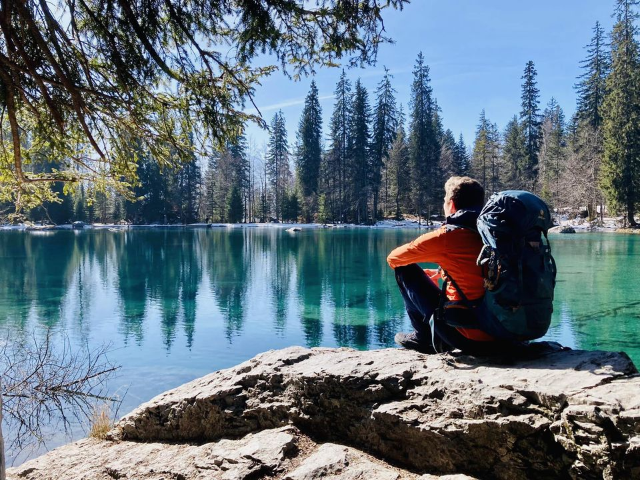
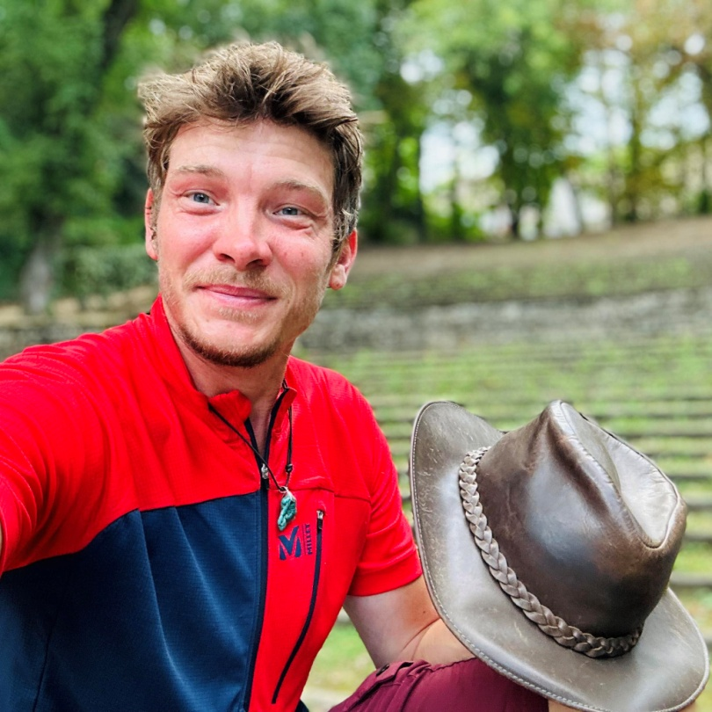

Slide 3
𝐿’𝑎̂𝑚𝑒 𝑑’𝑢𝑛 𝑎𝑣𝑒𝑛𝑡𝑢𝑟𝑖𝑒𝑟, 𝑙𝑒 𝑐𝑜𝑒𝑢𝑟 𝑑’𝑢𝑛 𝑝𝑜𝑒̀𝑡𝑒,
𝐵𝑖𝑒𝑛𝑣𝑒𝑛𝑢𝑒 𝑑𝑎𝑛𝑠 𝑚𝑜𝑛 𝑚𝑜𝑛𝑑𝑒 𝑜ù 𝑠𝑒𝑢𝑙 𝑙𝑒 𝑏𝑜𝑛ℎ𝑒𝑢𝑟
𝑒𝑠𝑡 𝑚𝑎 𝑞𝑢𝑒̂𝑡𝑒…
𝐶’𝑒𝑠𝑡 𝑑𝑎𝑛𝑠 𝑙𝑎 𝑛𝑎𝑡𝑢𝑟𝑒 𝑞𝑢𝑒 𝑗𝑒 𝑡𝑟𝑜𝑢𝑣𝑒 𝑡𝑜𝑢𝑡𝑒
𝑚𝑜𝑛 𝑖𝑛𝑠𝑝𝑖𝑟𝑎𝑡𝑖𝑜𝑛.
𝐹𝑎𝑐𝑒 à 𝑒𝑙𝑙𝑒 𝑗’𝑦 𝑓𝑎𝑖𝑠 𝑚𝑒𝑠 𝑝𝑙𝑢𝑠 𝑏𝑒𝑙𝑙𝑒𝑠 𝑐𝑜𝑛𝑓𝑒𝑠𝑠𝑖𝑜𝑛𝑠,
𝐿𝑒𝑠 𝑎𝑟𝑏𝑟𝑒𝑠 𝑚𝑒 𝑝𝑎𝑟𝑙𝑒𝑛𝑡, 𝑙𝑒𝑠 𝑎𝑛𝑖𝑚𝑎𝑢𝑥 𝑚𝑒 𝑟𝑎𝑠𝑠𝑢𝑟𝑒𝑛𝑡,
𝑈𝑛𝑒 𝑣𝑒́𝑟𝑖𝑡𝑎𝑏𝑙𝑒 𝑟𝑒𝑛𝑎𝑖𝑠𝑠𝑎𝑛𝑐𝑒 𝑞𝑢𝑒 𝑗𝑒 𝑣𝑖𝑠 𝑑𝑎𝑛𝑠
𝑐𝑒𝑠 𝑒𝑎𝑢𝑥 𝑝𝑢𝑟𝑒𝑠.
𝐶’𝑒𝑠𝑡 𝑝𝑎𝑟 𝑡𝑜𝑢𝑡𝑒𝑠 𝑐𝑒𝑠 𝑒́𝑚𝑜𝑡𝑖𝑜𝑛𝑠, 𝑞𝑢𝑒 𝑚𝑜𝑛 𝑐𝑜𝑒𝑢𝑟 𝑠’𝑒𝑥𝑝𝑟𝑖𝑚𝑒,
𝐸𝑡 𝑞𝑢𝑒 𝑗𝑒 𝑣𝑜𝑢𝑠 𝑜𝑓𝑓𝑟𝑒 𝑚𝑒𝑠 𝑝𝑙𝑢𝑠 𝑏𝑒𝑙𝑙𝑒𝑠 𝑟𝑖𝑚𝑒𝑠…
𝑺𝒕𝒆𝒑𝒉 𝑹𝒐𝒂𝒅 𝑳𝒍𝒐𝒓𝒄𝒂.

Slide 4
𝑴𝒐𝒏 𝒈𝒓𝒂𝒏𝒅 𝒕𝒐𝒖𝒓 𝒅𝒆 𝑭𝒓𝒂𝒏𝒄𝒆 à 𝒑𝒊𝒆𝒅 𝒆𝒏 𝟝𝟘𝟘 𝒋𝒐𝒖𝒓𝒔…
Voilà le défi que je me suis lancé, partir seul à pied avec simplement mon sac à dos, mais avant tout, ma liberté.
Un départ le 𝟚𝟡 𝕞𝕒𝕚 𝟚𝟘𝟚𝟛 depuis mon petit village du Gard, Carmes.
Un périple qui va durer sur plus de 𝟙𝟚𝟘𝟘𝟘 𝕜𝕞 à travers toute la France.
𝑽𝒐𝒊𝒍à c𝒆 𝒒𝒖𝒊 𝒎’𝒂𝒕𝒕𝒆𝒏𝒅𝒔…
Partir à la conquête de nos plus belles montagnes, des 𝐂𝐞́𝐯𝐞𝐧𝐧𝐞𝐬 aux
𝐏𝐲𝐫𝐞́𝐧𝐞́𝐞𝐬 et son célèbre 𝐂𝐢𝐫𝐪𝐮𝐞 𝐝𝐞 𝐆𝐚𝐯𝐚𝐫𝐧𝐢𝐞, puis les retrouver dans
les 𝐕𝐨𝐬𝐠𝐞𝐬, en passant par le 𝐉𝐮𝐫𝐚, jusqu’aux 𝐀𝐥𝐩𝐞𝐬.
Marcher sur nos plus beaux sentiers du littoral, de 𝐥’𝐀𝐭𝐥𝐚𝐧𝐭𝐢𝐪𝐮𝐞, jusqu’aux
𝐂𝐨̂𝐭𝐞𝐬 𝐁𝐫𝐞𝐭𝐨𝐧𝐧𝐞𝐬, la 𝐌𝐚𝐧𝐜𝐡𝐞 et le 𝐍𝐨𝐫𝐝, mais aussi la 𝐌𝐞́𝐝𝐢𝐭𝐞𝐫𝐫𝐚𝐧𝐞́𝐞 pour terminer.
Découvrir notre beau patrimoine, 𝐂𝐚𝐡𝐨𝐫𝐬 et son 𝐩𝐨𝐧𝐭 𝐕𝐚𝐥𝐞𝐧𝐭𝐫é, 𝐀𝐥𝐛𝐢 la rouge, 𝐑𝐨𝐜𝐚𝐦𝐚𝐝𝐨𝐮𝐫, les 𝐂𝐡ât𝐞𝐚𝐮𝐱 𝐝𝐞 𝐥𝐚 𝐋𝐨𝐢𝐫𝐞, Les villages d’𝐀𝐥𝐬𝐚𝐜𝐞…
et tellement d’autres lieux à explorer en chemin.

Slide 5
𝑴𝒂𝒊𝒔 𝒑𝒐𝒖𝒓𝒒𝒖𝒐𝒊… ?
Avant tout, l’inconnu qui m’attend chaque jour,
Vivre sans réfléchir et se laisser porter par son cœur, ses envies.
Et puis, bien sûr, les rencontres, celles qui font de ce voyage toute la magie.
Partager et se rassembler,
S’unir pour s’enrichir.
L’idée principale était de tout quitter, se séparer de tout bien
pour revenir à l’essentiel.
Je privilégie l’humain avant tout,
Aucune raison d’avoir peur, de douter, où de ne pas avoir confiance.
Rien ne vaut la chaleur d’un repas partagé ou le plaisir d’un chemin.
Raconter mon aventure, c’est un peu ce que je fais tous les jours,
un échange sincère avec vous, une force qui me pousse à aller au bout.

Slide 6
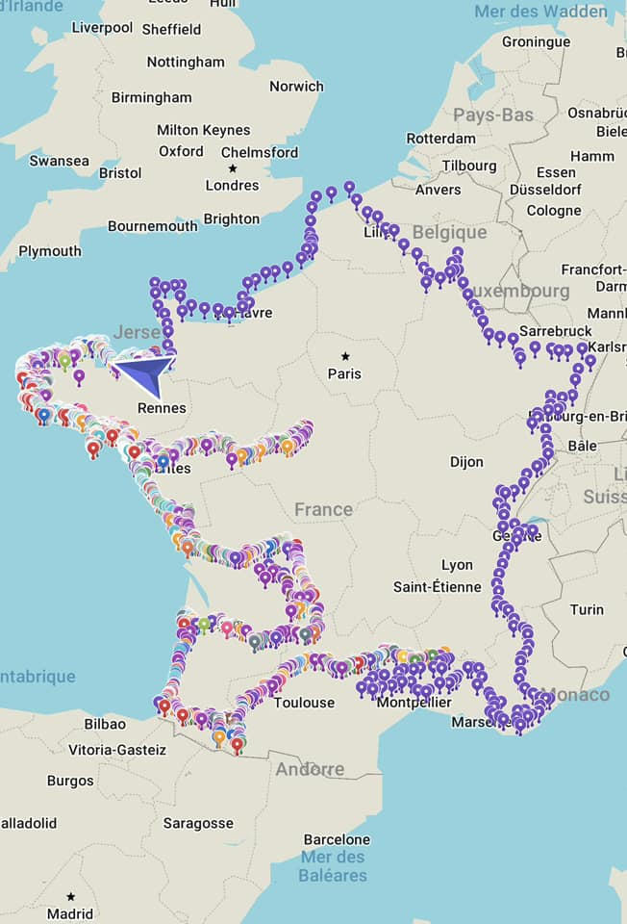
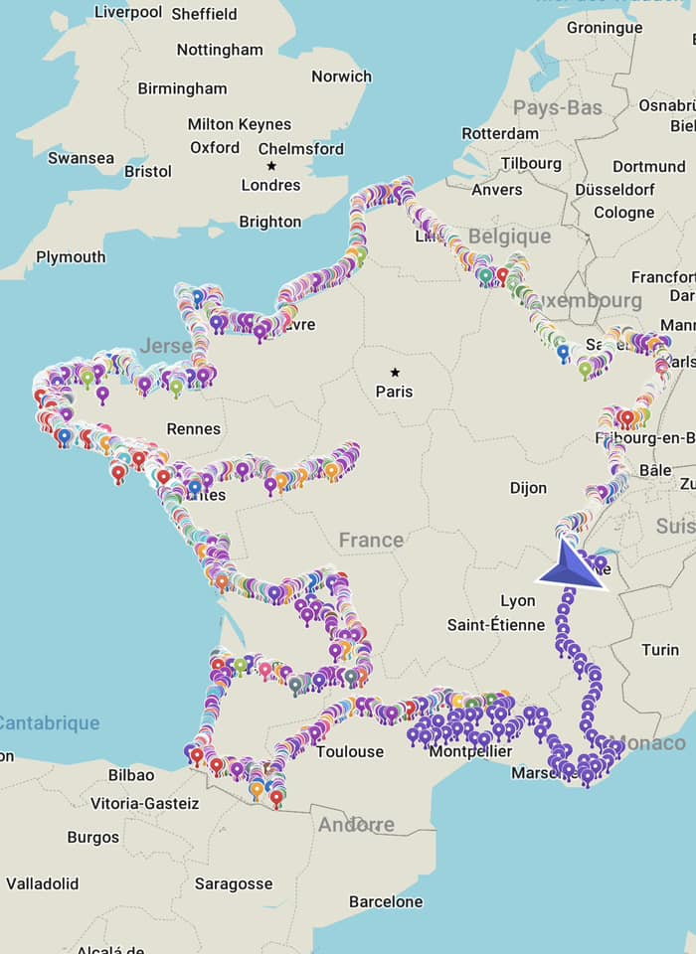
La carte de cet incroyable voyage autour de la France.
Plus de 12 000 km sur et hors des sentiers et uniquement à pied.
Les différentes couleurs pour les endroits où je suis passé, et en violet tout ce qui me reste à effectuer. 21.01.2024
Dernière mise à jour de la carte.
𝐉𝐨𝐮𝐫 𝟑𝟓𝟖, 𝟖𝟕𝟑𝟓𝐤𝐦 𝐩𝐚𝐫𝐜𝐨𝐮𝐫𝐮𝐬
Moyenne journalière parcourus : 24,4km
𝐀̀ 𝐏𝐨𝐧𝐭𝐚𝐫𝐥𝐢𝐞𝐫 (𝟐𝟓) 21.05.2024
Les différentes couleurs pour les endroits où je suis passé, et en violet tout ce qui me reste à effectuer.

Slide 7

𝐒𝐭𝐞𝐩𝐡 𝐑𝐨𝐚𝐝 𝐓𝐨𝐮𝐫 - 𝐉𝐨𝐮𝐫 𝟑𝟑𝟔
𝐷𝑒 𝐵𝑖𝑡𝑐ℎ𝑒 𝑎̀ 𝑂𝑏𝑒𝑟𝑠𝑡𝑒𝑖𝑛𝑏𝑎𝑐ℎ,
𝐿𝑒𝑠 𝐶ℎ𝑎̂𝑡𝑒𝑎𝑢𝑥 𝑑’𝐴𝑙𝑠𝑎𝑐𝑒 - 𝟙𝟝𝕜𝕞
𝑫𝒆́𝒑𝒂𝒓𝒕𝒔 𝒆𝒏 𝒇𝒂𝒏𝒇𝒂𝒓𝒆…
𝓟ℴ𝓾𝓇 𝒸𝓱𝒶𝓺𝓊𝓮 𝓯𝒾𝓷, 𝒾𝓵 𝔂 𝓪 𝓽ℴ𝓾𝒿𝓸𝓊𝓻𝓈
𝓊𝓷 𝓷ℴ𝓾𝓋𝓮𝒶𝓾 𝓭ℯ́𝓹𝒶𝓻𝓉…
𝐿𝑒 𝑃𝑒𝑡𝑖𝑡 𝑃𝑟𝑖𝑛𝑐𝑒.
C’est la fin de Lorraine,
Et le début de l’histoire Alsacienne…
Adieu, Meuse endormeuse
Et parfois périlleuse,
Au revoir Croix de Lorraine
Et poèmes de Verlaine.
Place aux maisons coquettes, aux colombages fleuris,
Aux coteaux de vignes où le raisin mûrit,
Et tous ses châteaux qui se dressent hauts et fiers,
Surplombant partout des forêts de sapins verts.
Là où on ne comprend pas tous les noms de village,

Slide 8
Mais on en découvre les plus belles images,
Là où l’on ne parle pas français comme tout l’monde,
Mais où l’amour nous inonde.
Et puis il y a le départ des amis,
Ceux que l’on vient tout juste de rencontrer,
Mais à qui on s’est déjà attaché,
Sandrine et Pierre, on se quitte mais rien ne s’oublie.
Quant à Lauren,
Elle va retrouver sa Belle Lorraine,
Jamais deux sans trois,
Plus loin probablement, on se retrouvera.
Je fini par le(s) meilleur(s),
Delphine et Phil, ensemble ce fut un nouveau bonheur,
Comment vous remercier, de cette gentillesse que vous m’offrez,
Pour ces moments partagés, gravés à jamais.

Slide 9
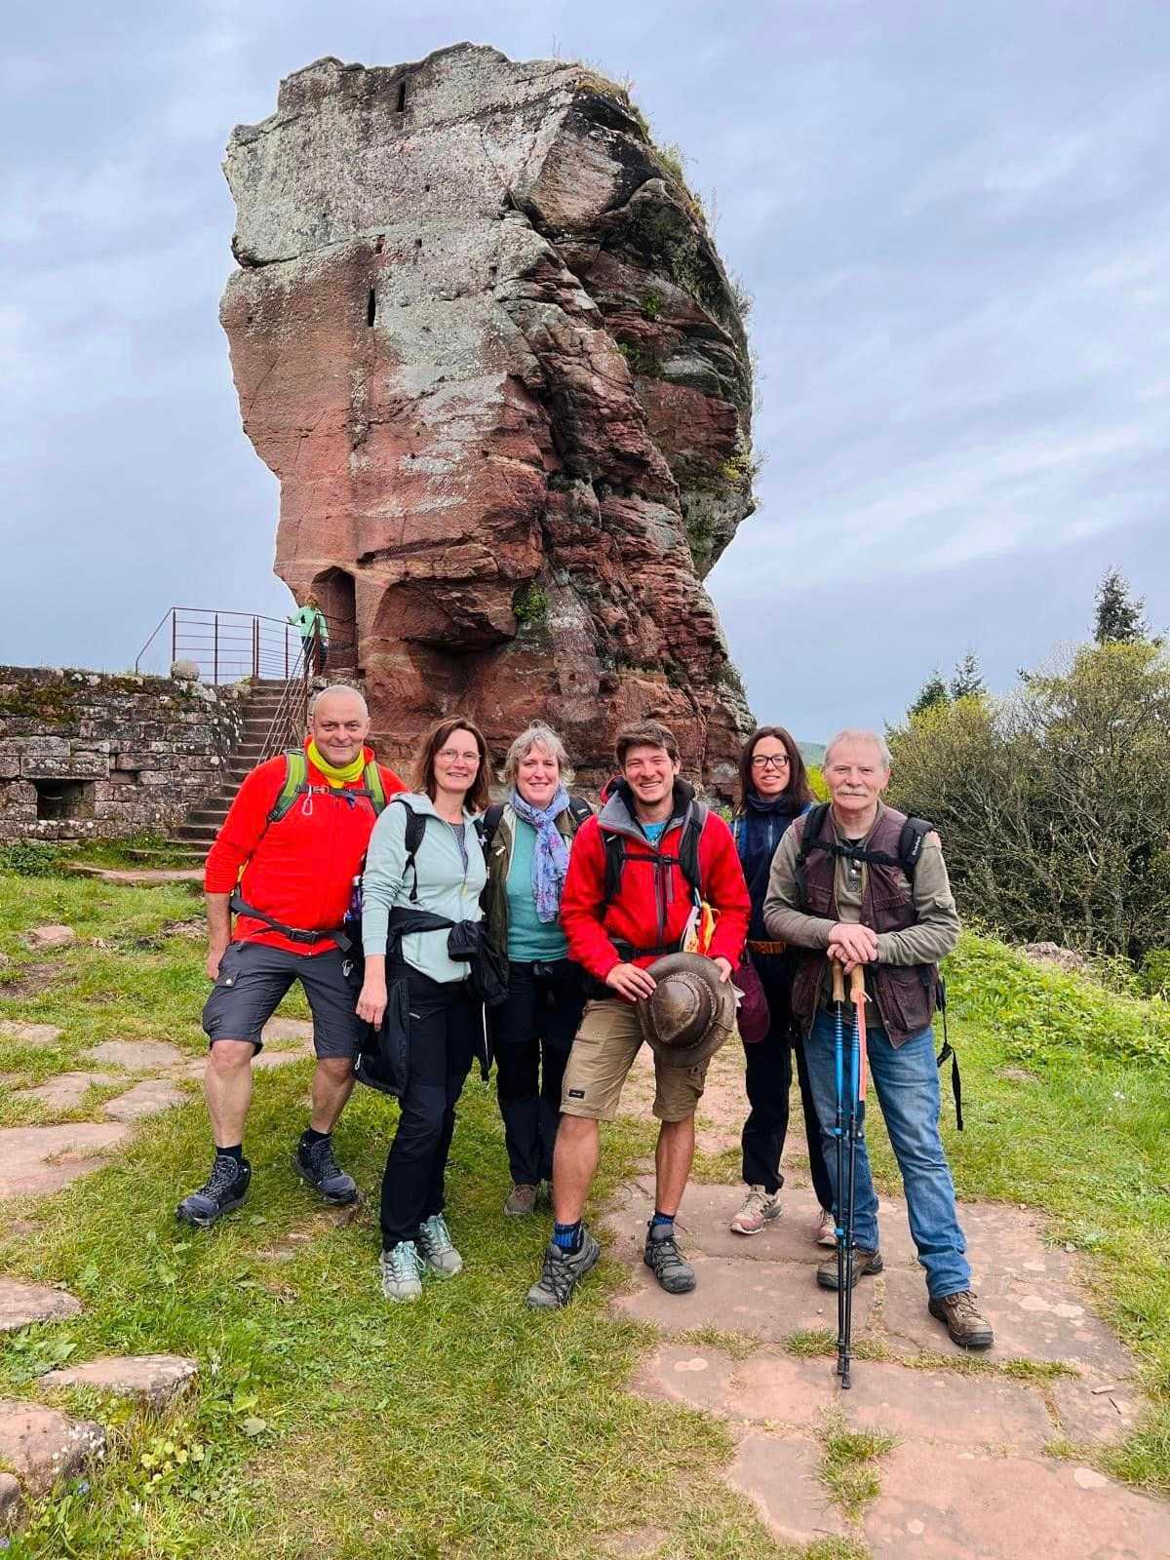
Jour 336, mon arrivée en Alsace.
On prend les mêmes et on recommence. Château du Wasigenstein.

Slide 10
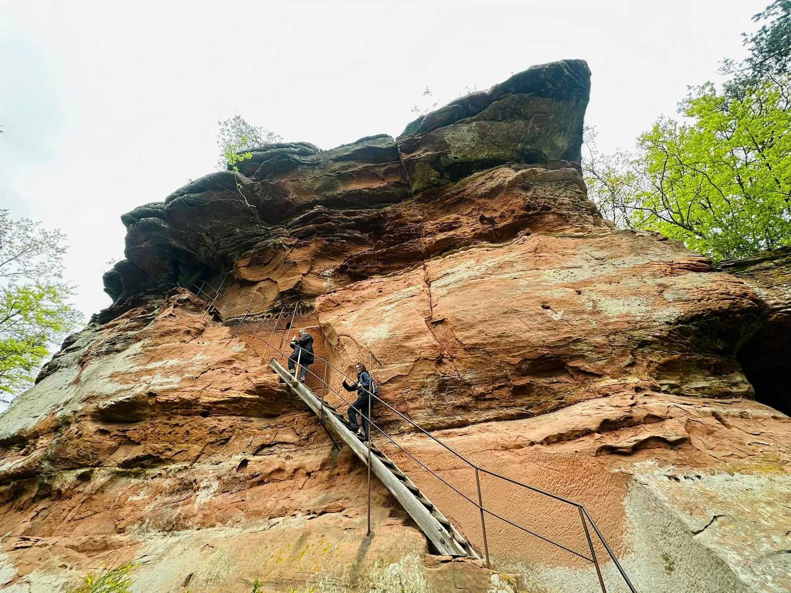
Et Il va falloir bien garder son sang froid, car par moment c’est un peu périlleux Wasigenstein.

Slide 11
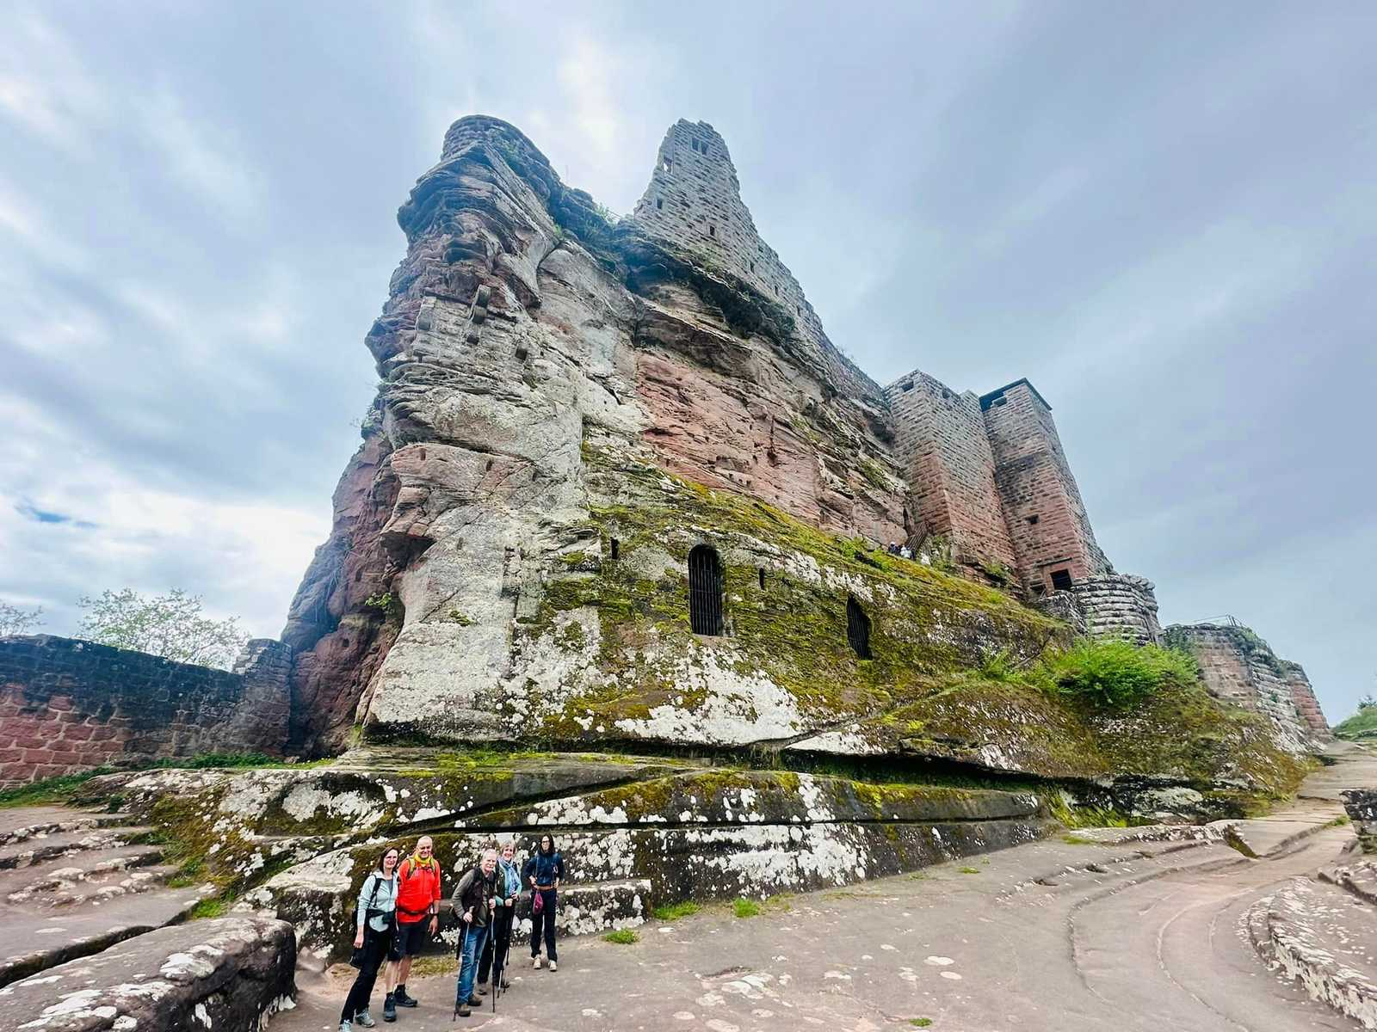
Un des plus spectaculaires,
Le Château Fort de Fleckenstein.

Slide 12
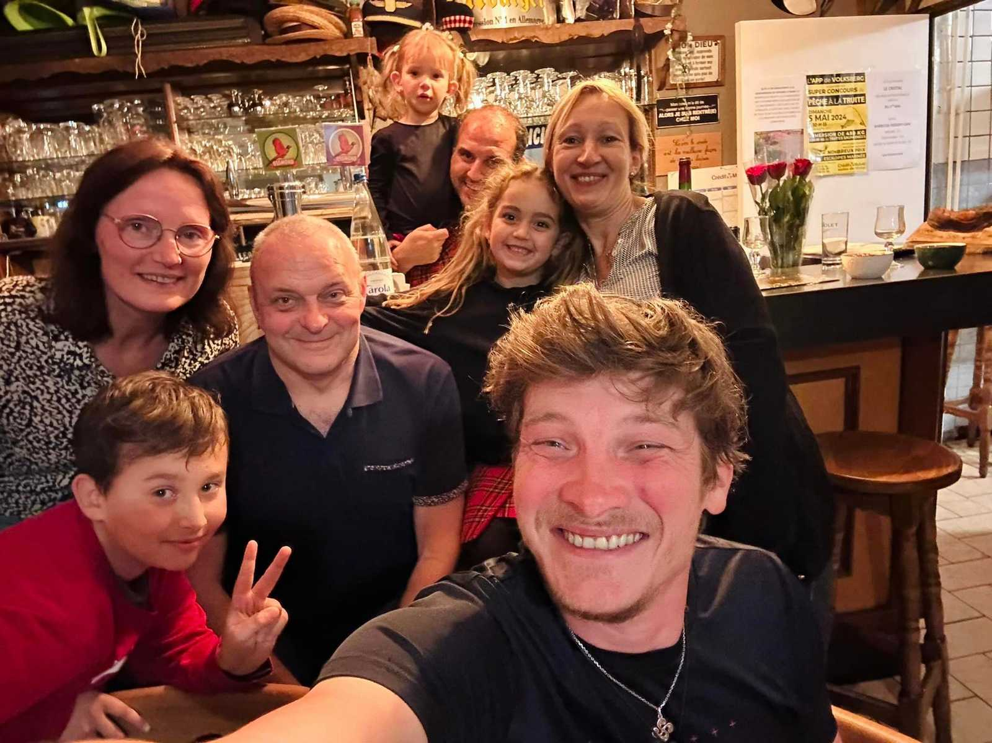
Quel immense plaisir de t’avoir rencontré , ainsi que toute ta jolie famille.

Slide 13
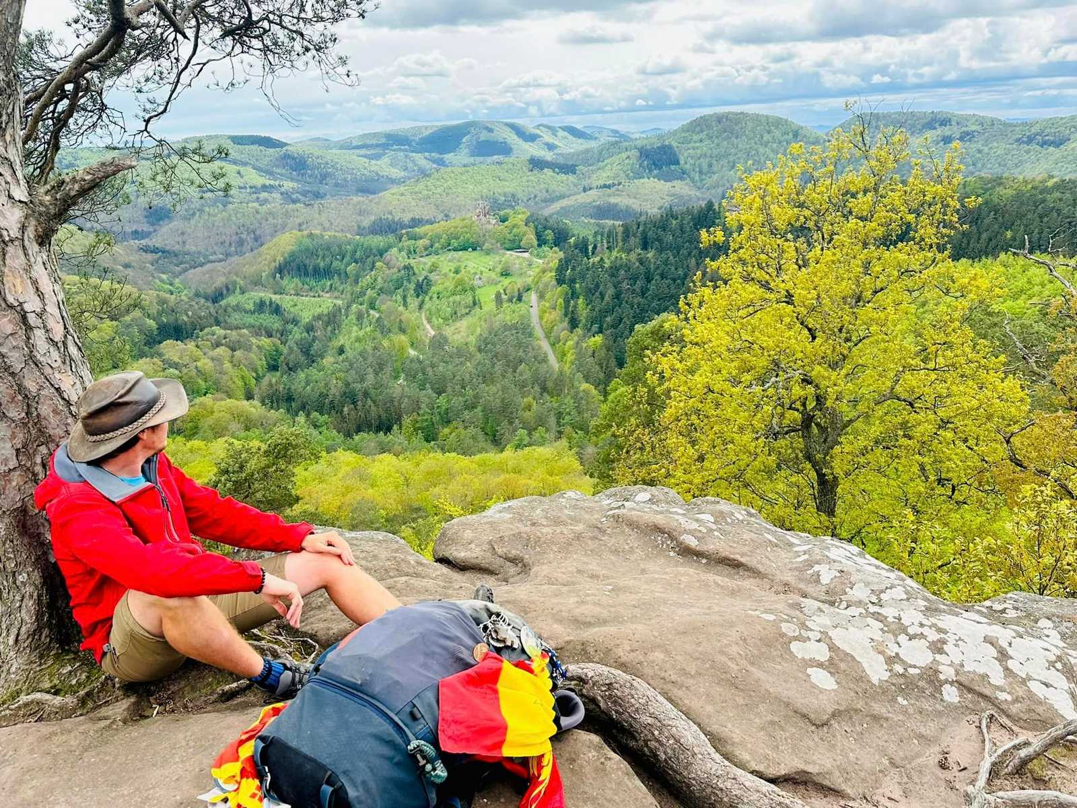
Je commence à retrouver mes petites montagnes, c’est le bonheur.

Slide 14
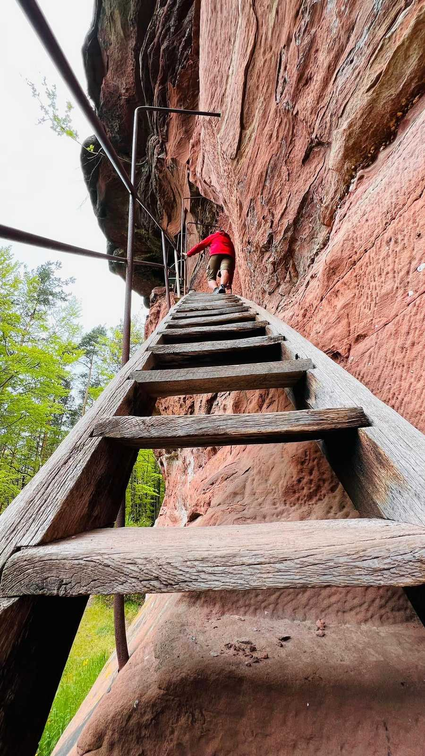
Périlleux vous avez dit.

Slide 15
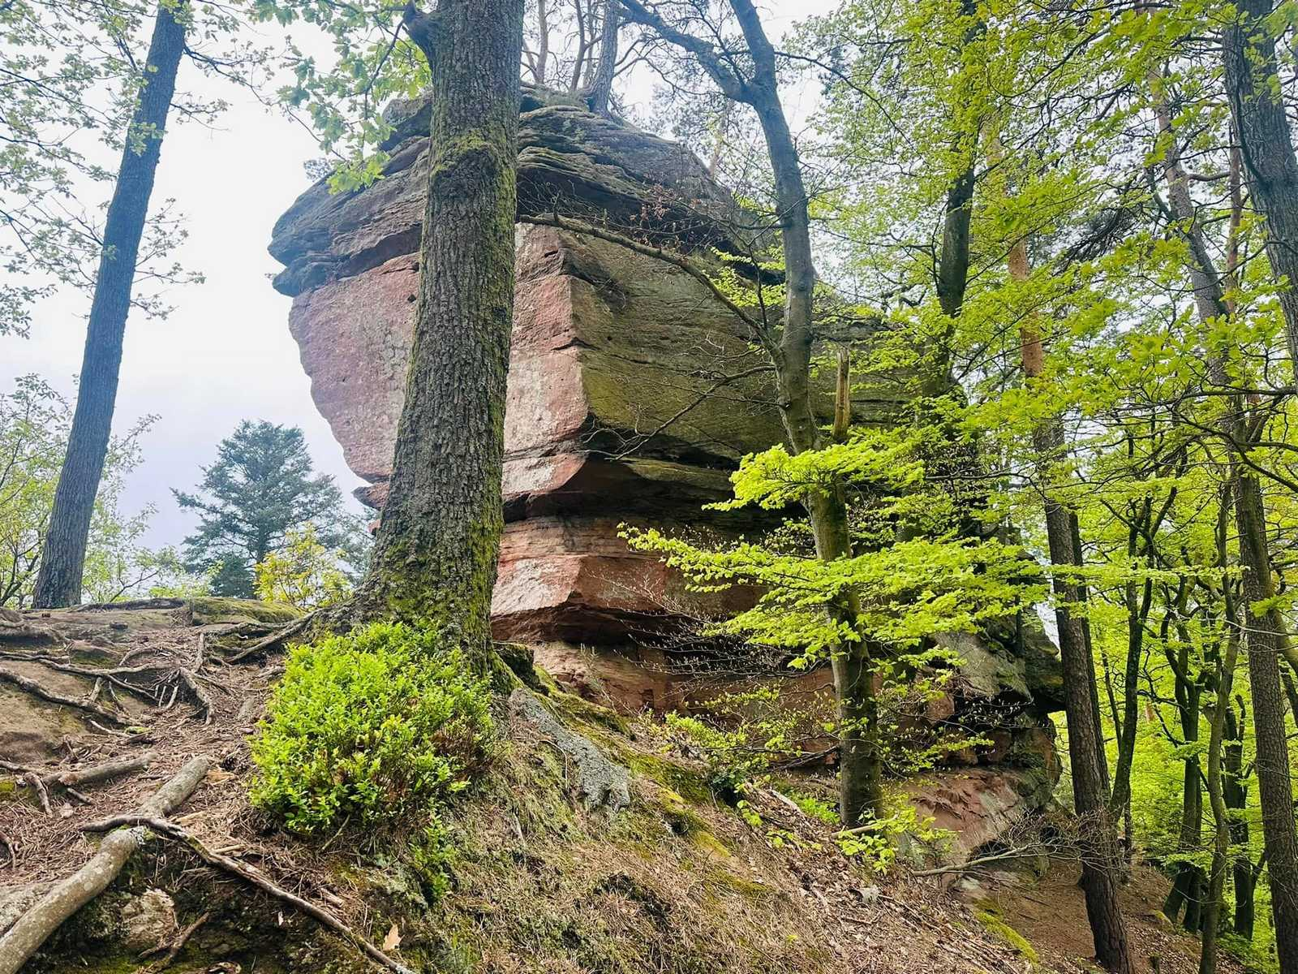
Quelques gros rochers sur le sentier.

Slide 16
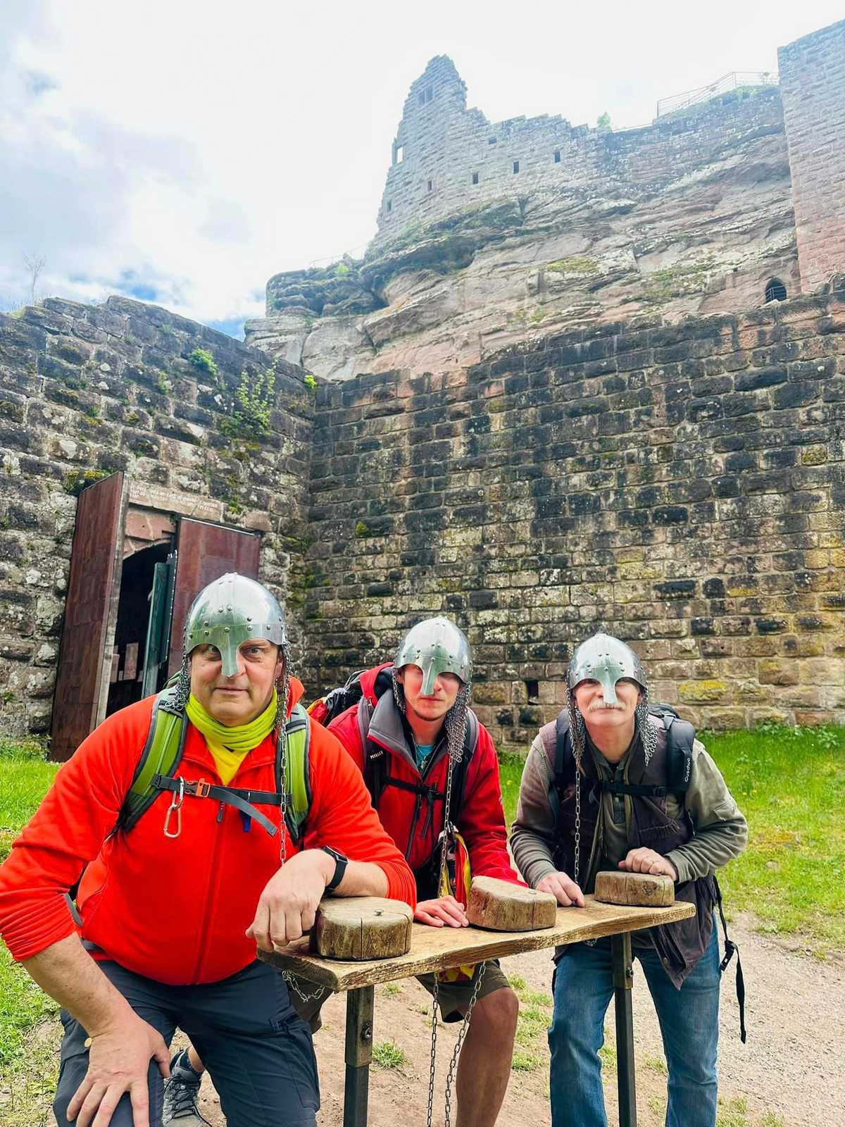
De sacrés chevaliers.
On avait dit des regards impressionnants
les gars.

Slide 17
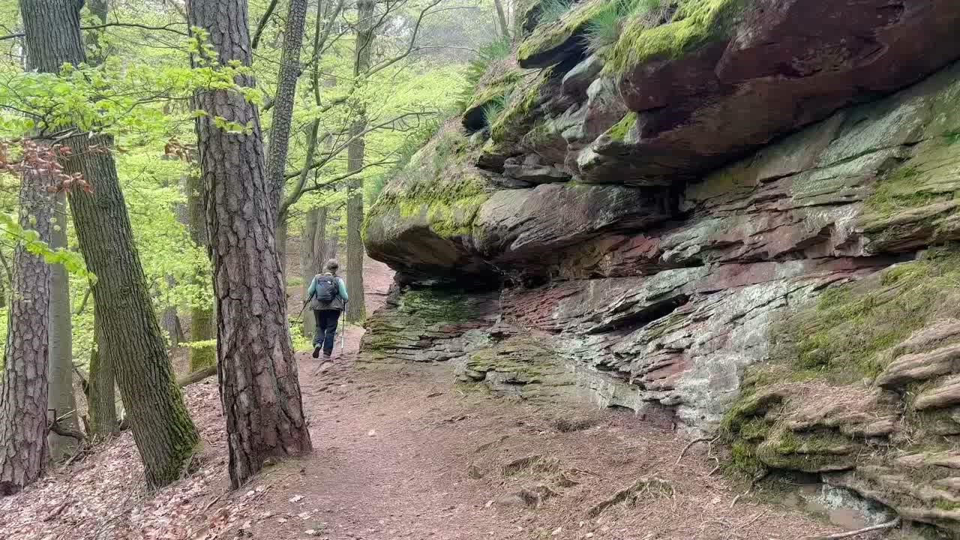
Et justement, voici le sentier des roches. Plutôt sympa non

Slide 18
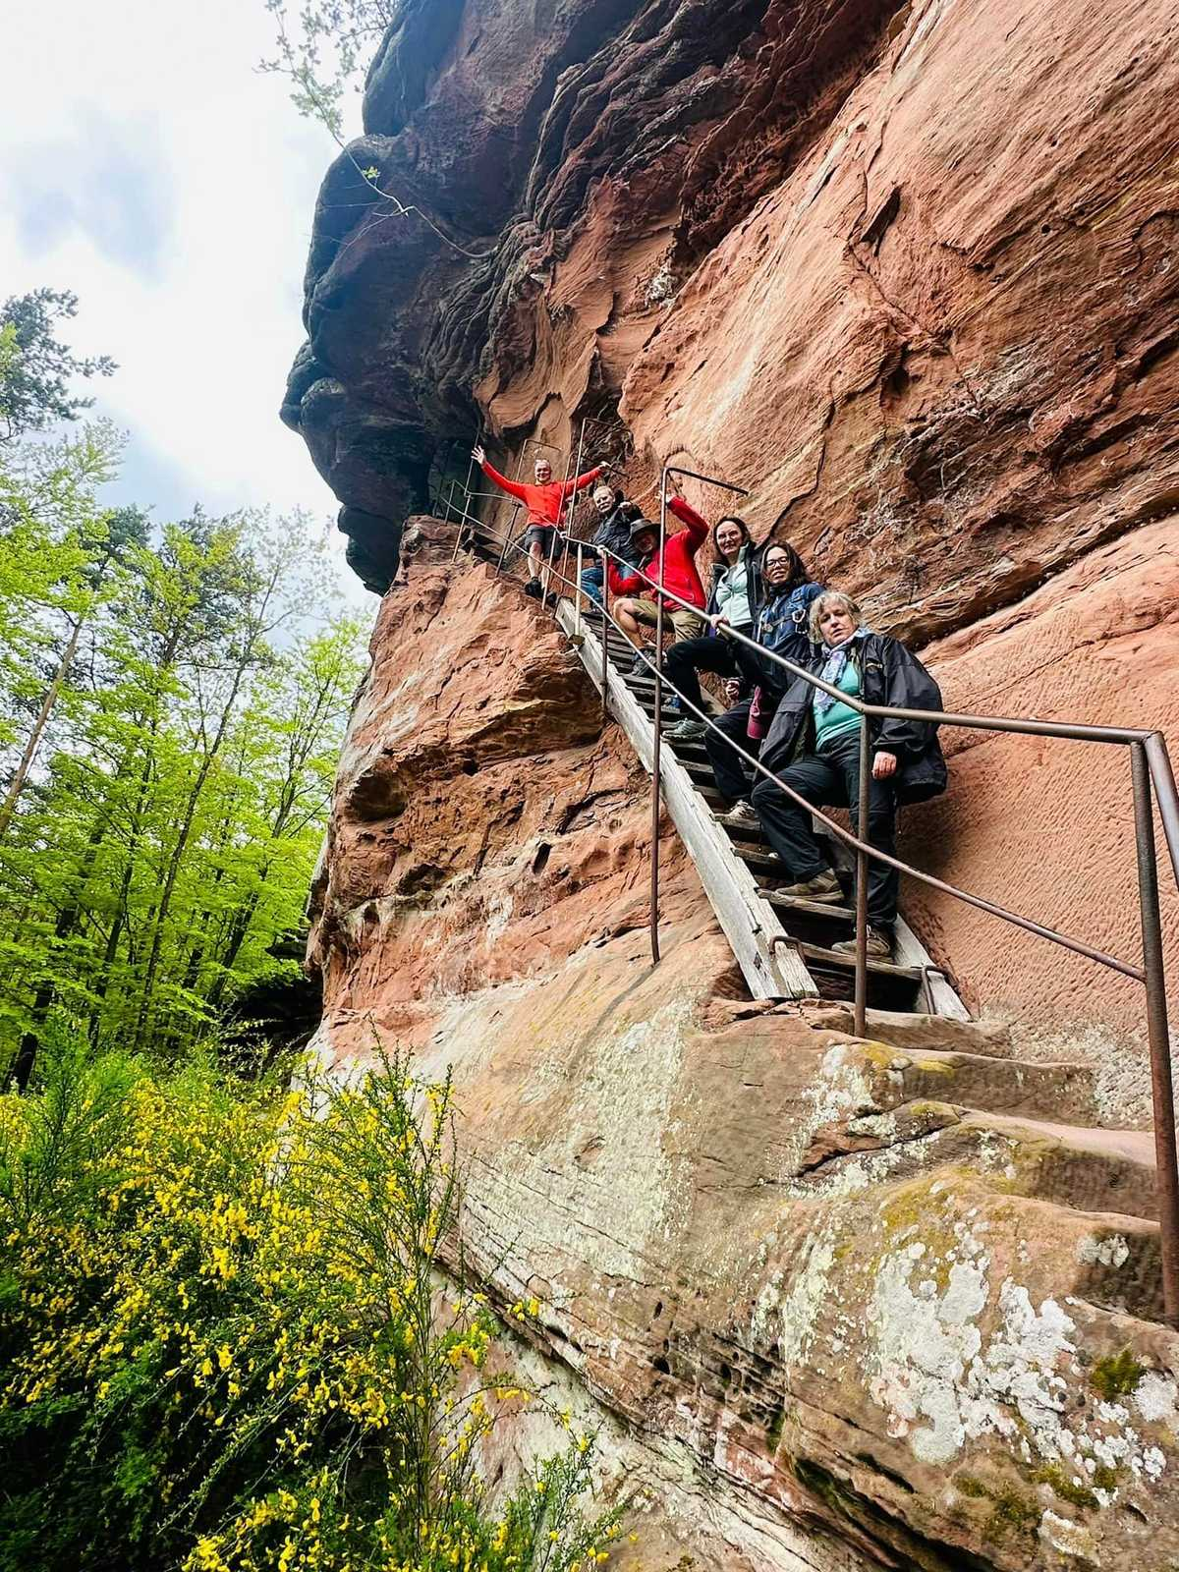
Ne vous en faites pas, ça ne va pas lâcher.

Slide 19
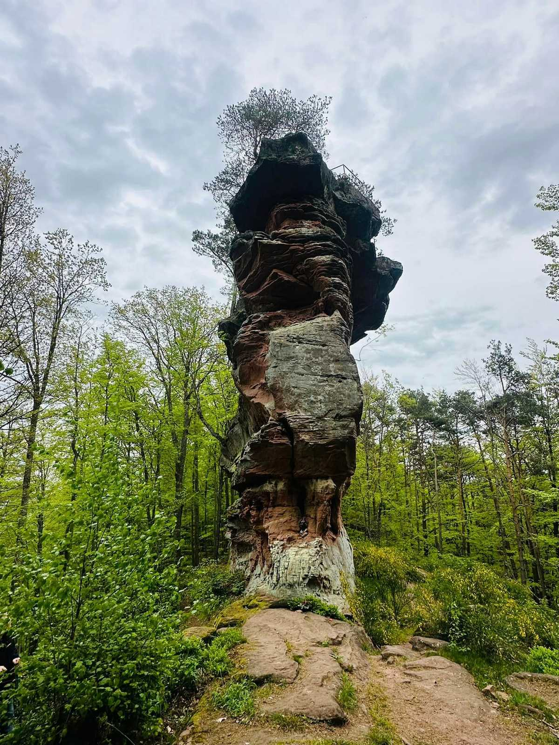
Quel hauteur.

Slide 20
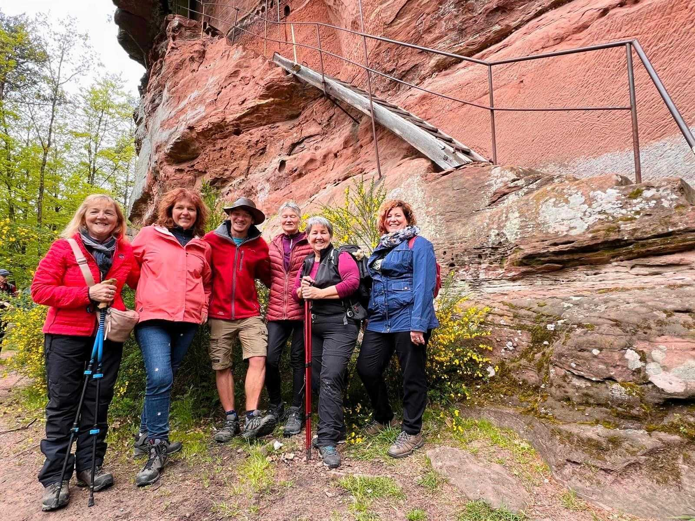
L’immense plaisir de rencontrer des randonneuses des Vosges du Nord.
Bon là, je dois le reconnaître, je suis très
bien entouré.

Slide 21
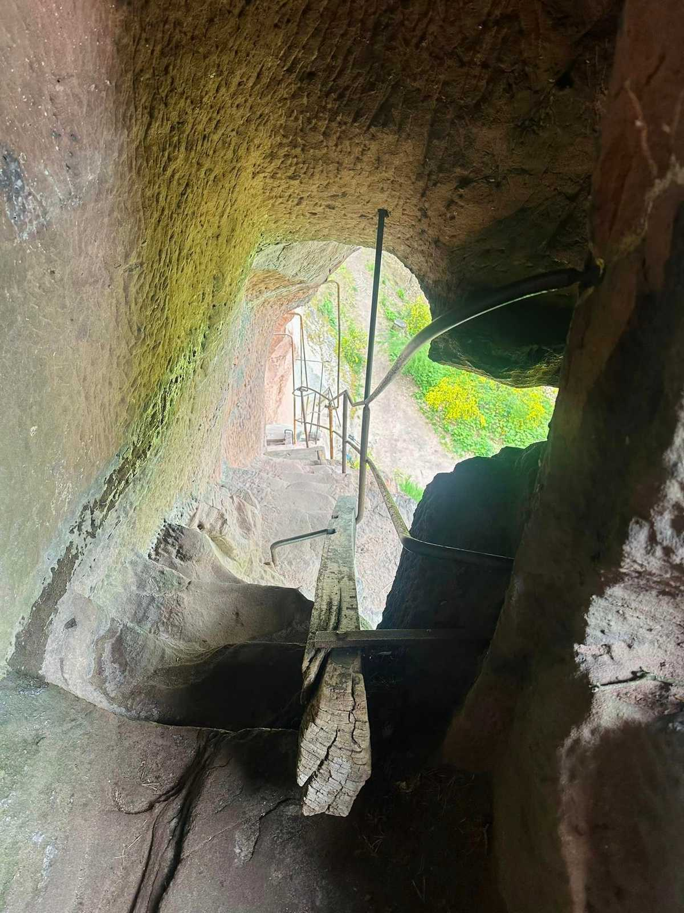
La descente au Rocher des Tziganes,
ce n’est pas le moment de trembler.

Slide 22
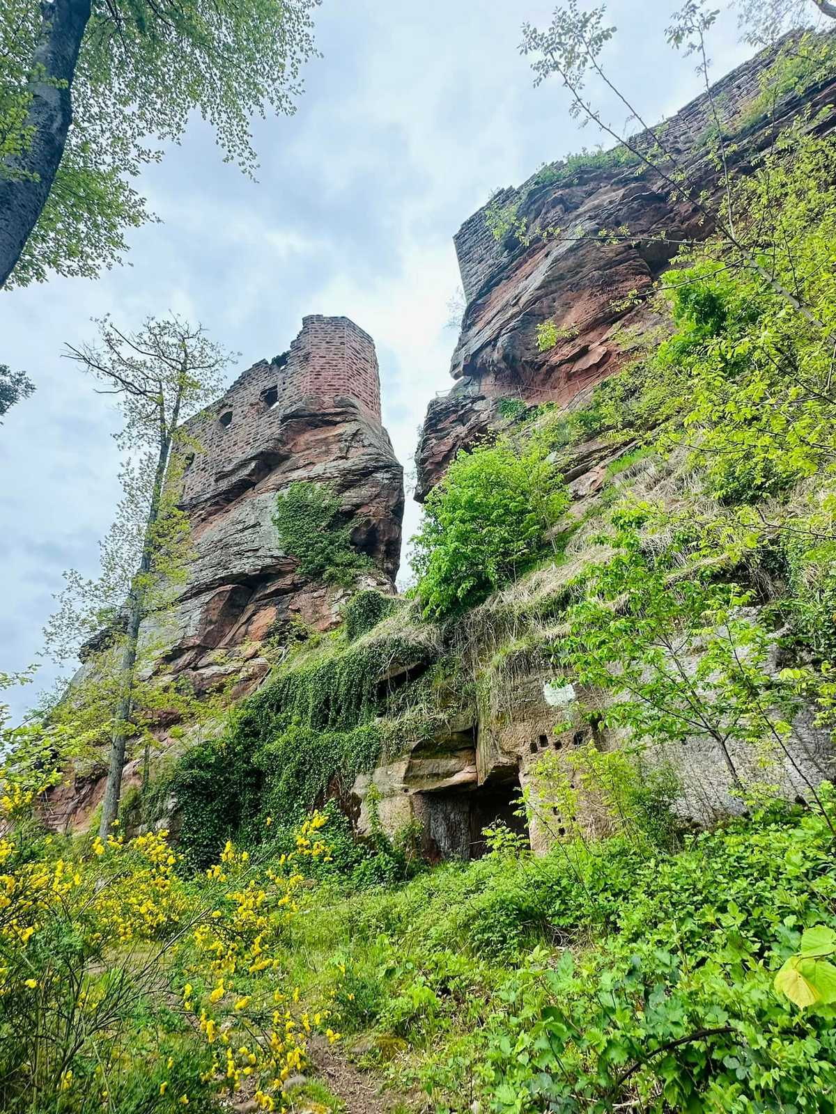
Wasigenstein, vu d’en face, on se rend un peu plus compte.
Et oui, on a grimpé tout là-haut.

Slide 23
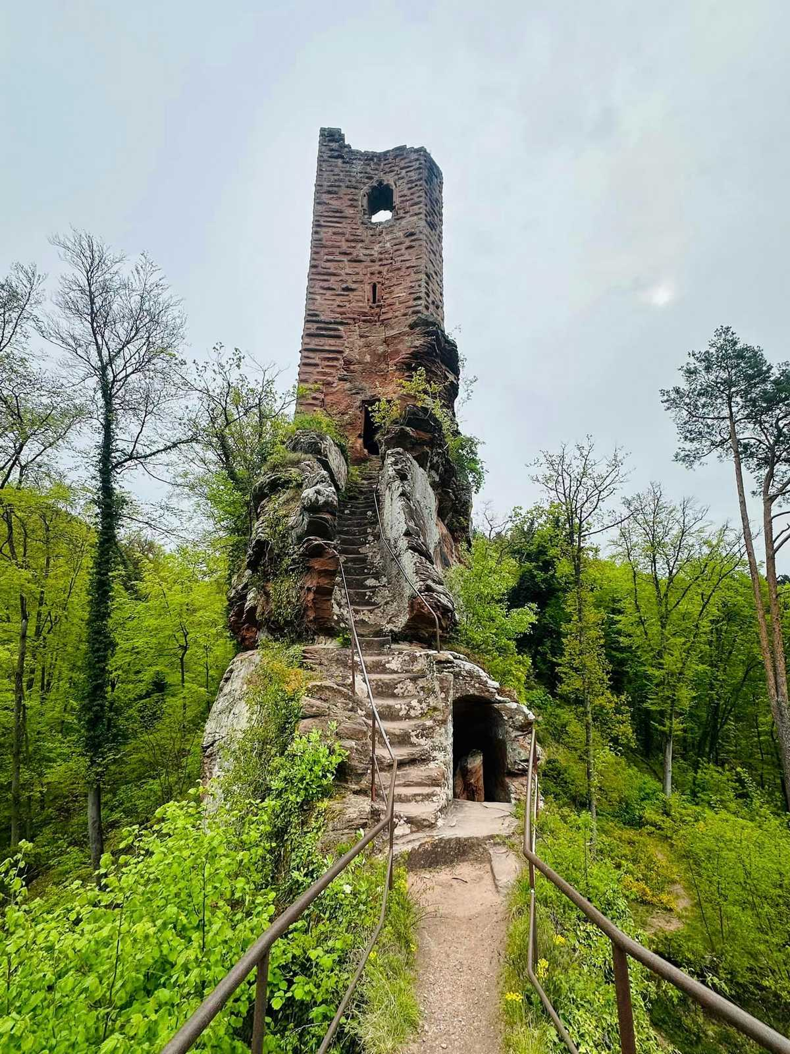
Encore une tour où on peut se hisser
à l’intérieur.

Slide 24
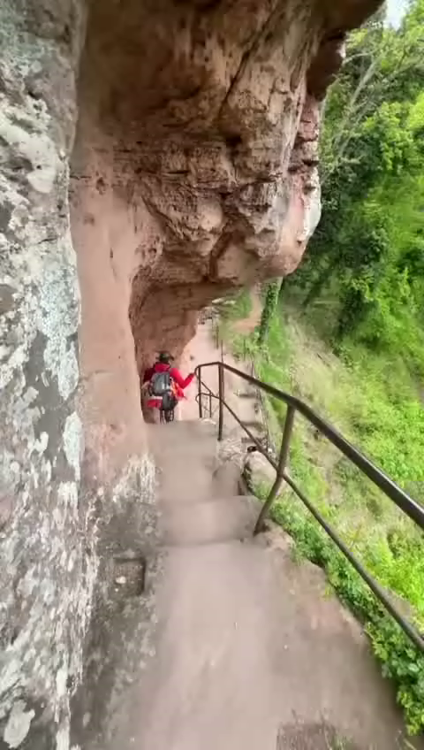
Vous allez en avoir le tournis !

Slide 25
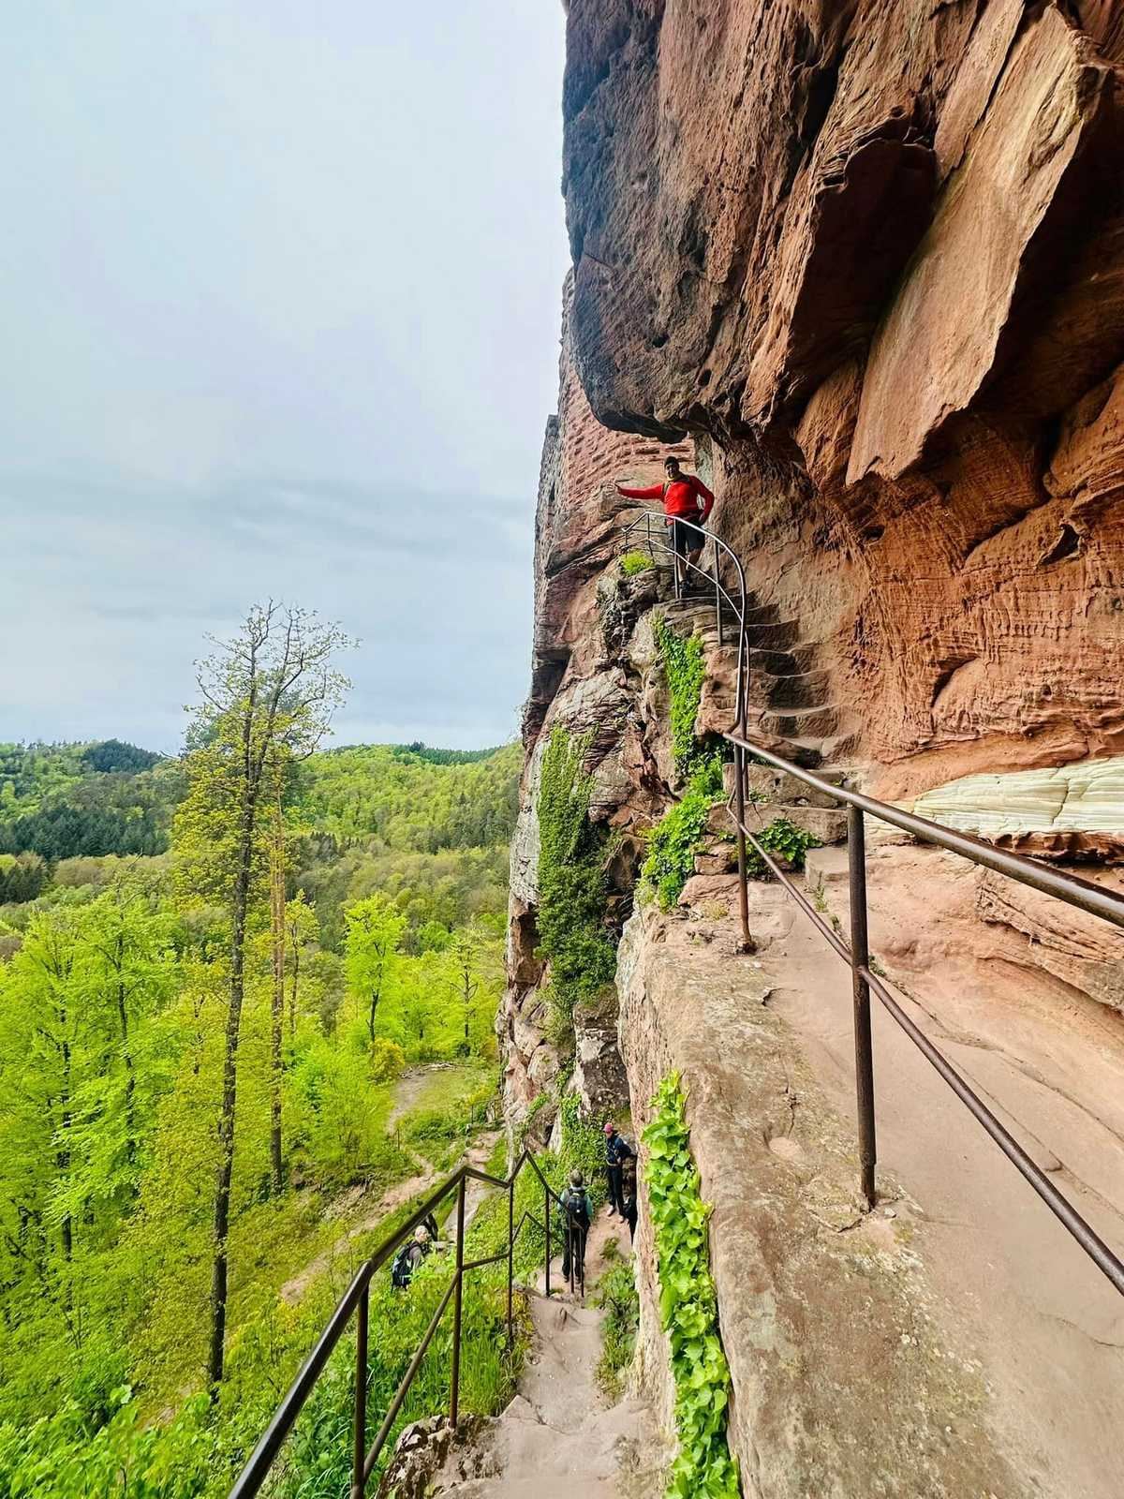
Ces escaliers ne s’arrêtent jamais.

Slide 26
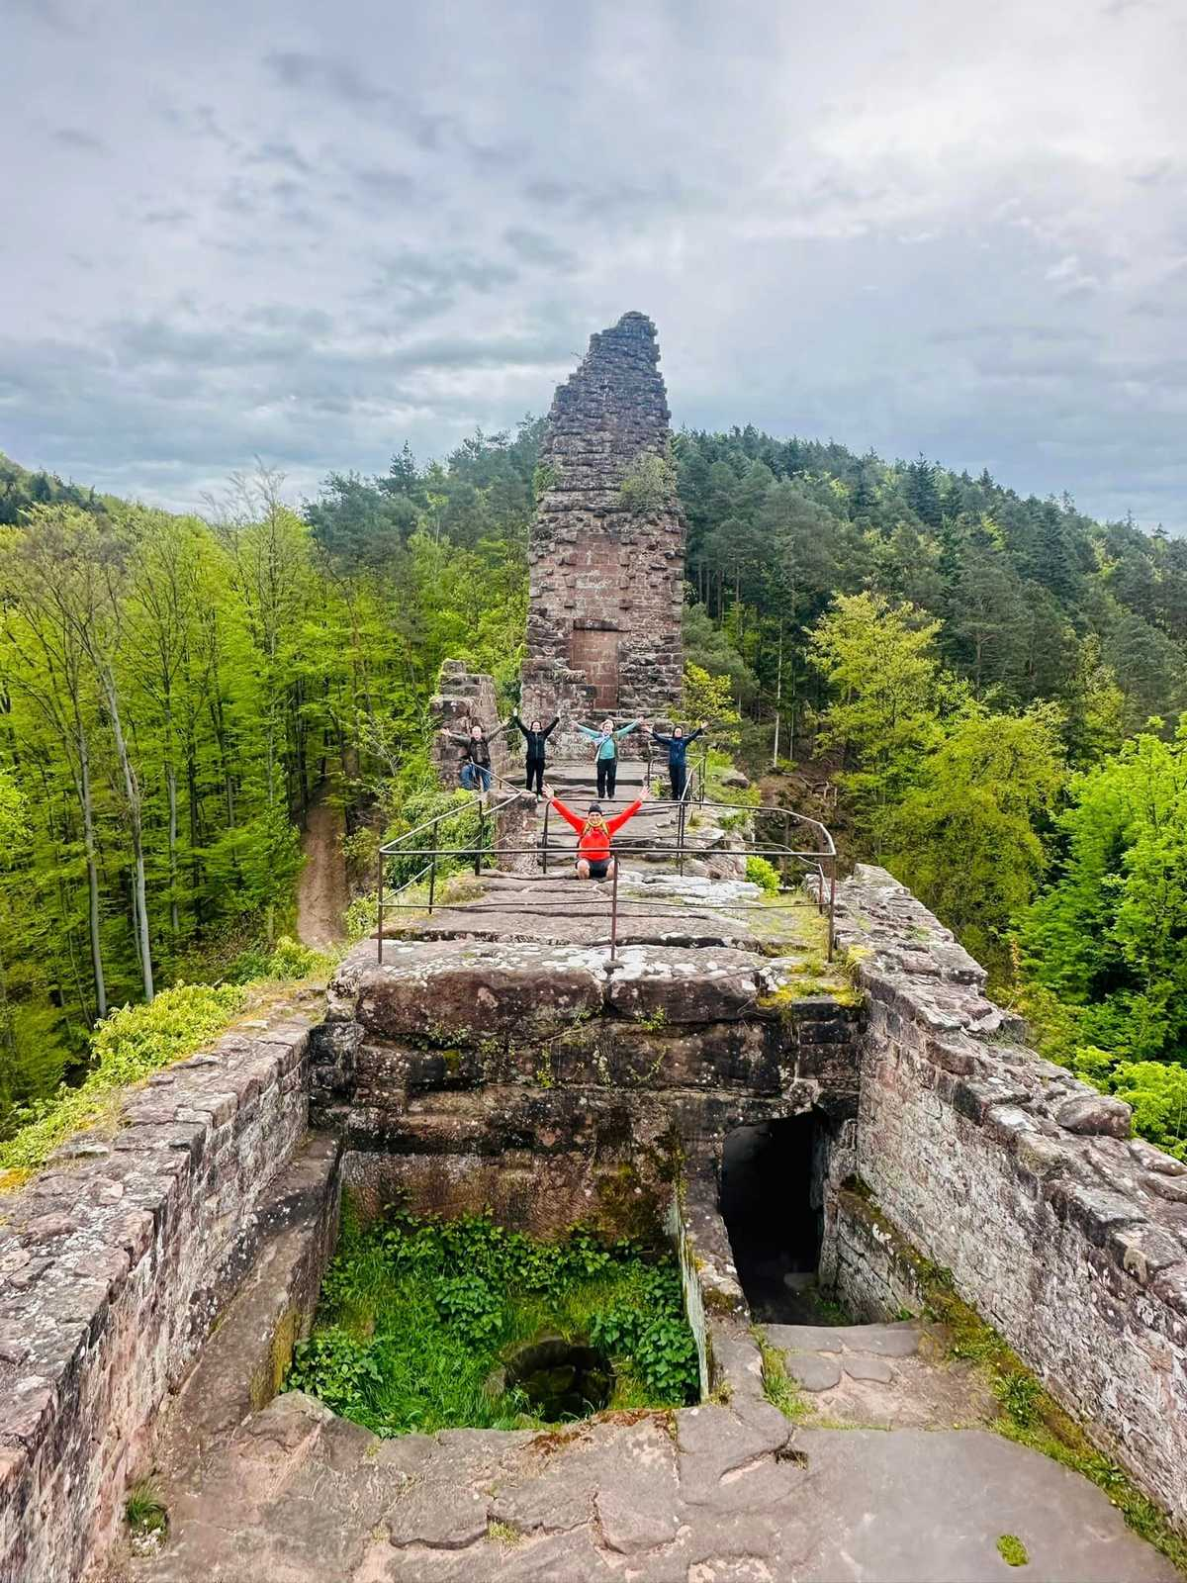
Et une fois là-haut, ça donne ça.

Slide 27
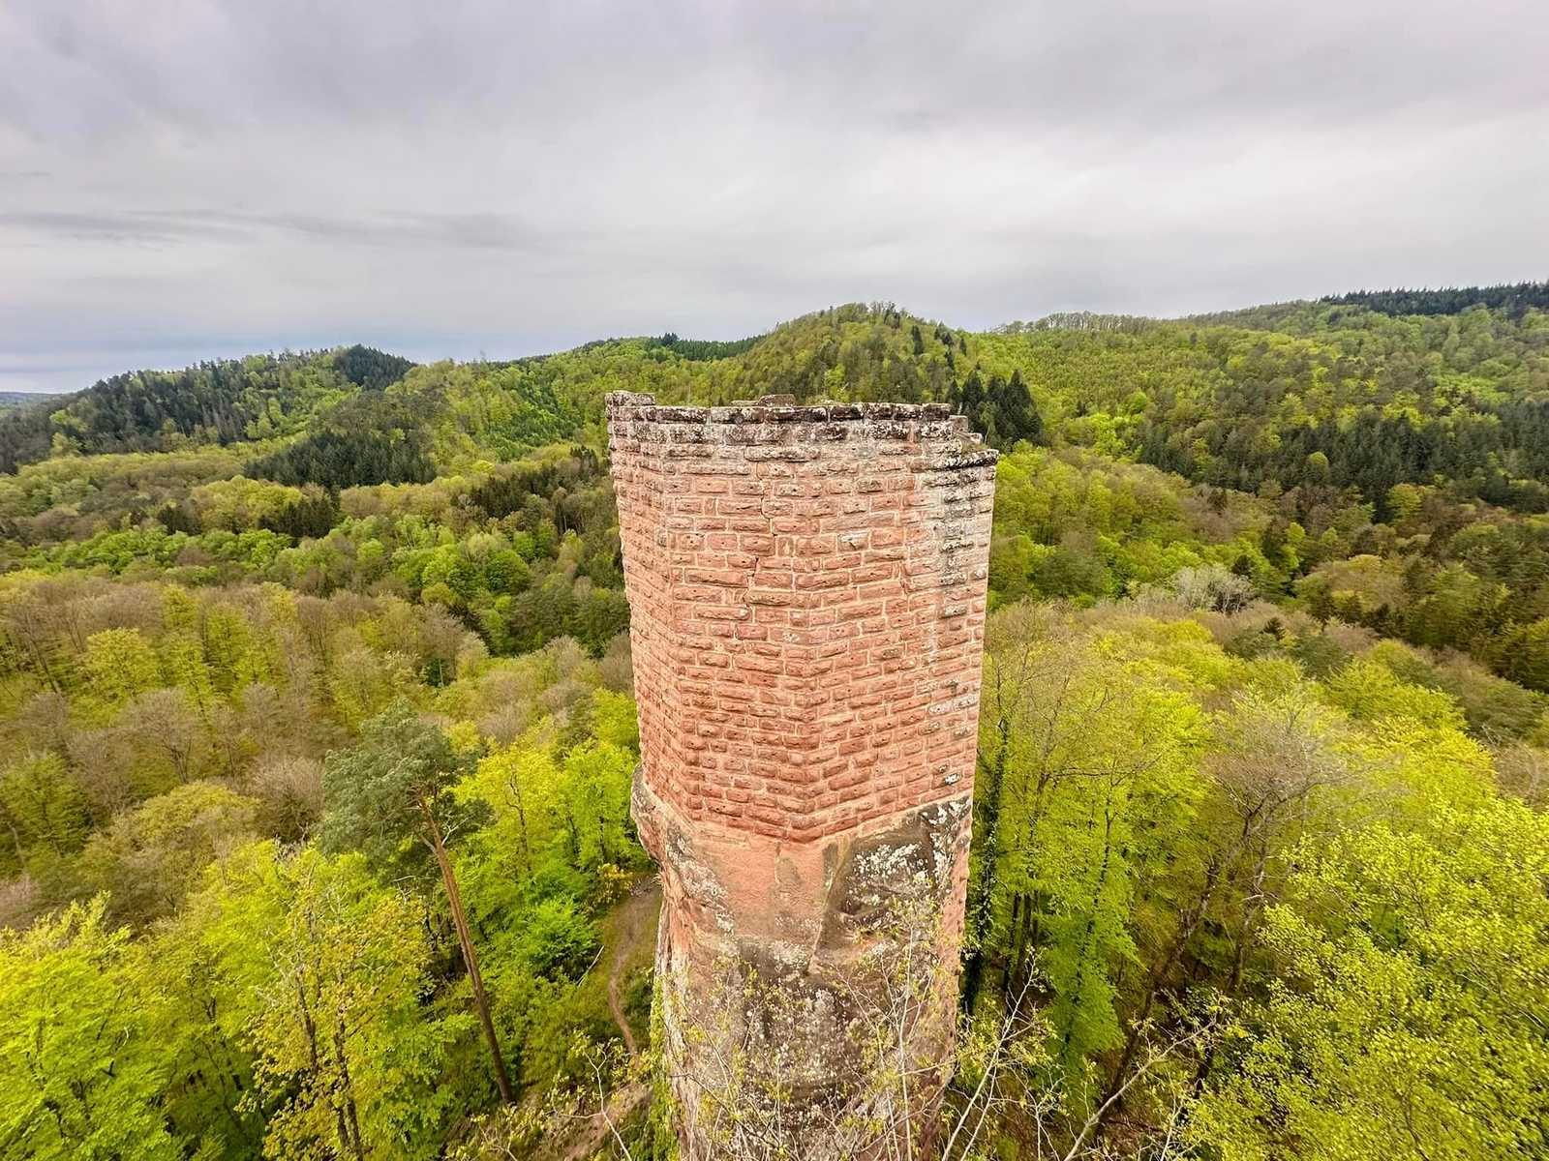
Quelle vue impressionnante.

Slide 28
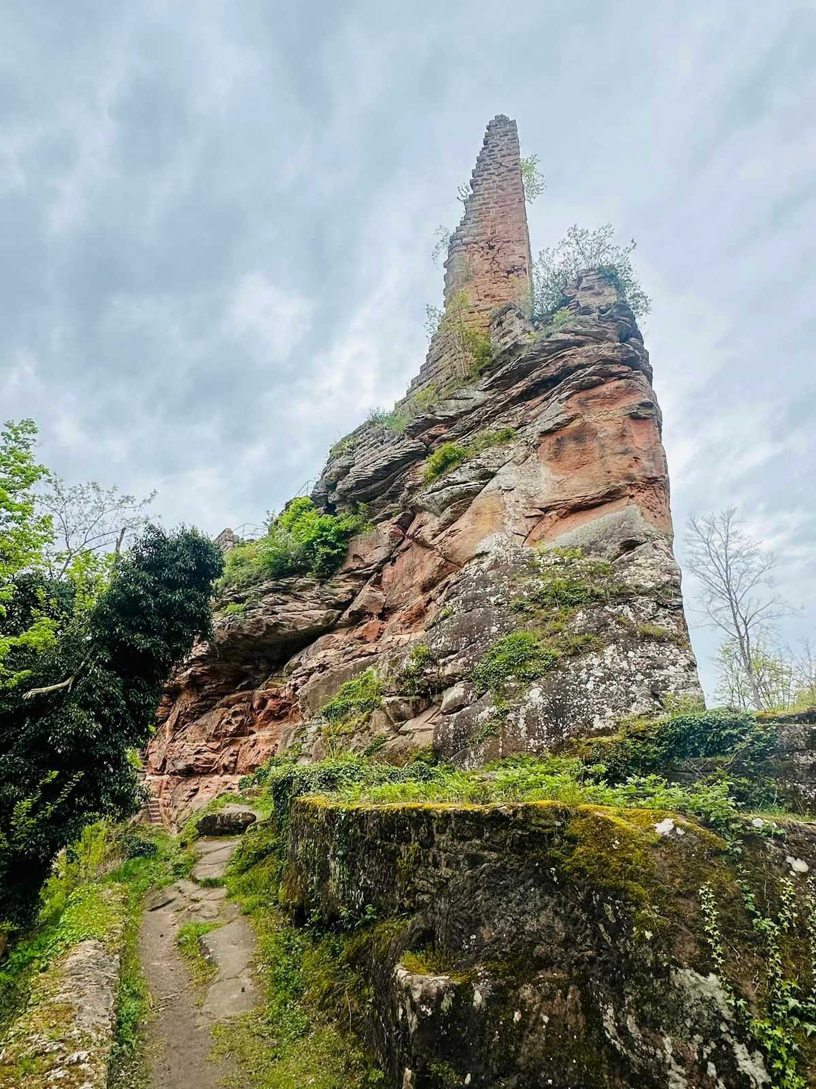
On dirait presque un navire.

Slide 29
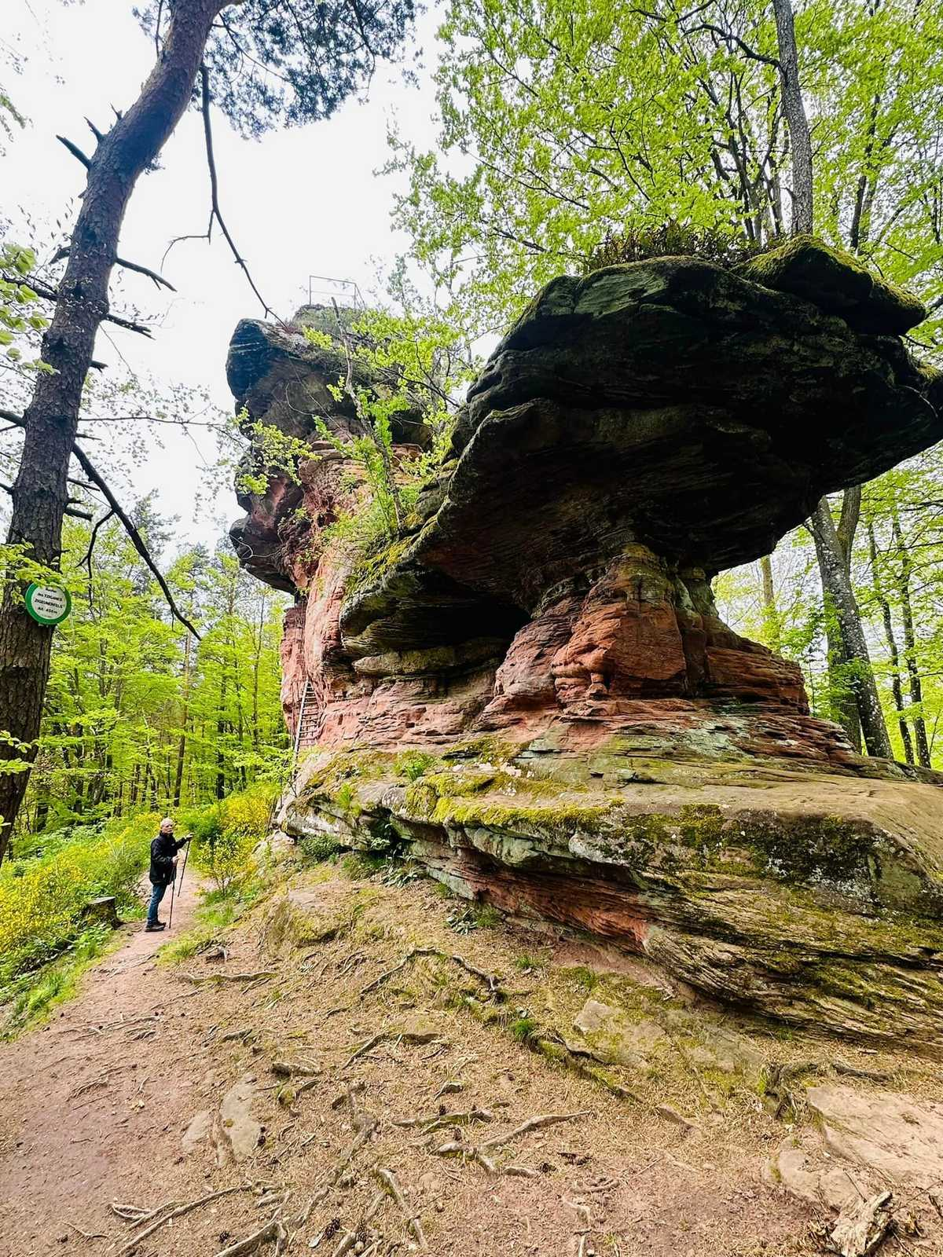
La nature est quand même bien faite.

Slide 30
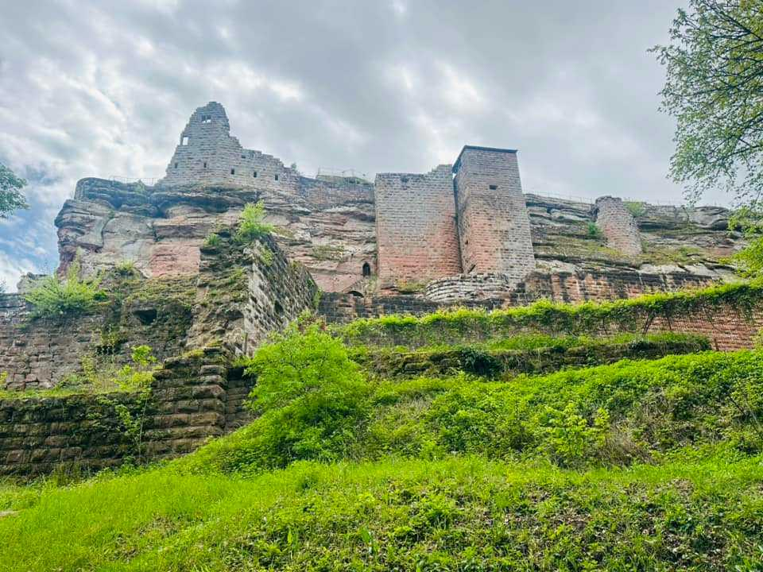
Un autre aperçu sur le Fleckenstein.

Slide 31
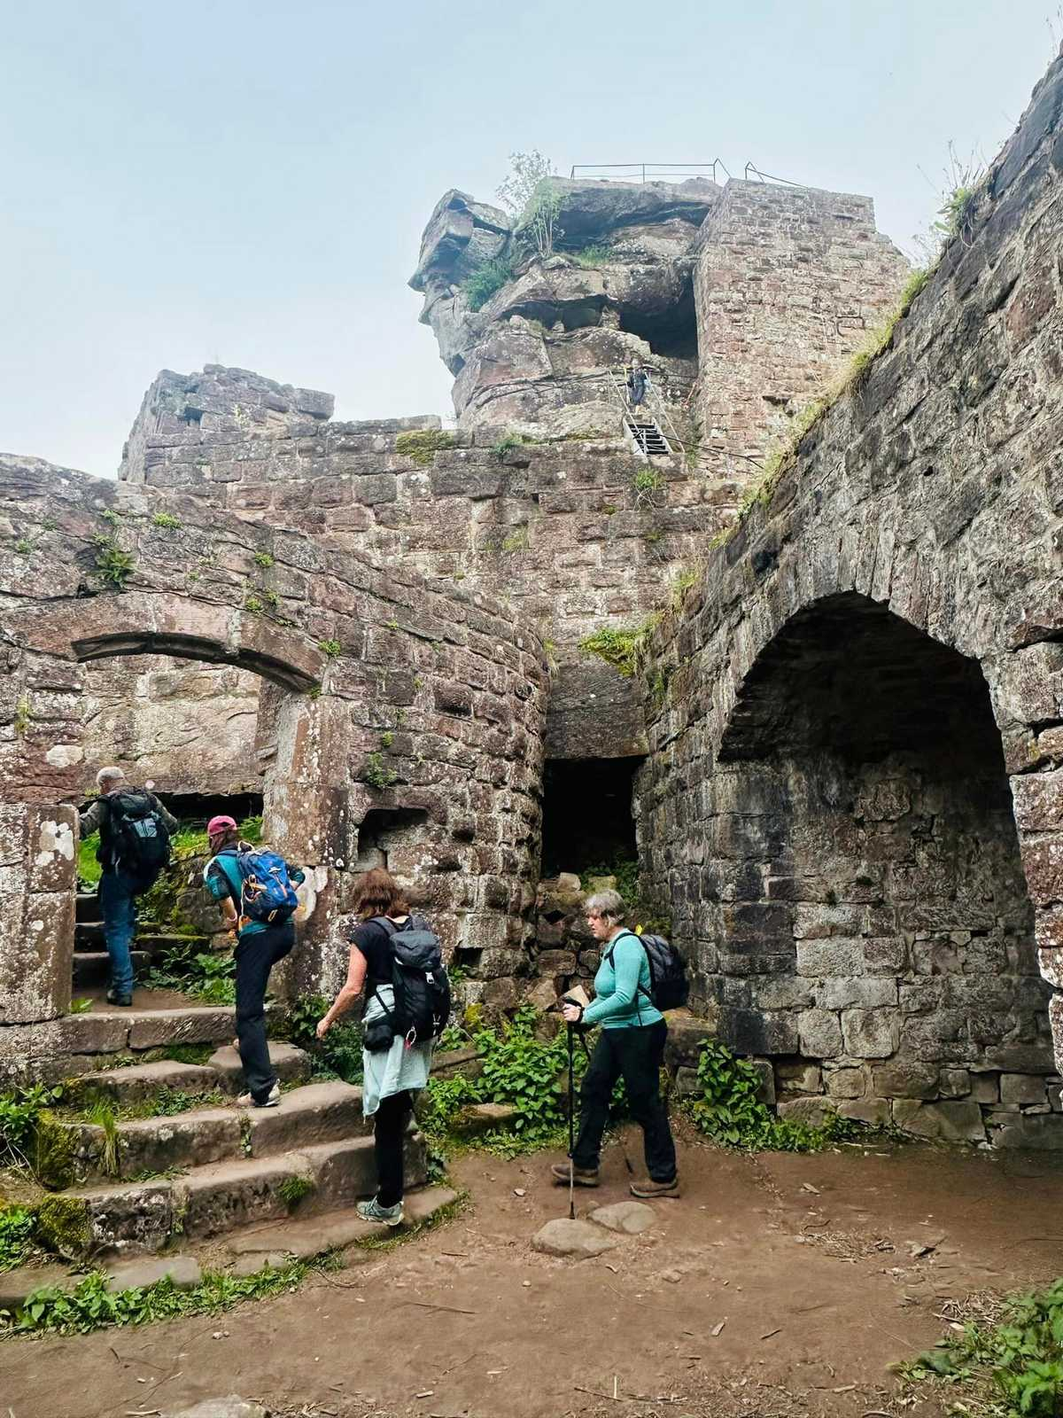
Un petit dernier pour la route, le château
de Hohenbourg.
Encore une fois, ça monte bien.

Slide 32
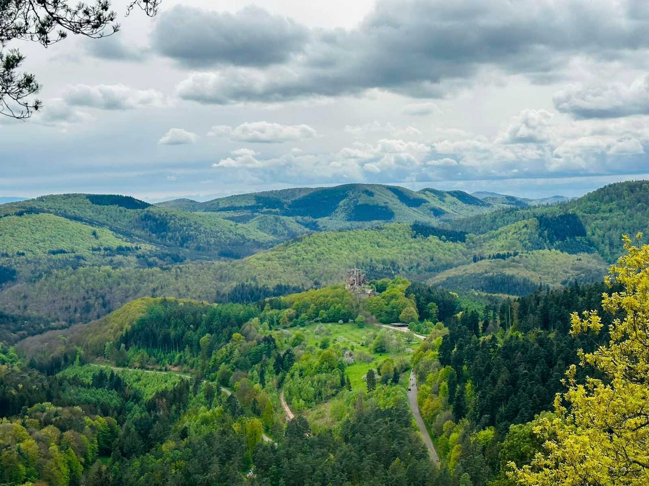
Mais quand on voit le résultat à la fin.

Slide 33
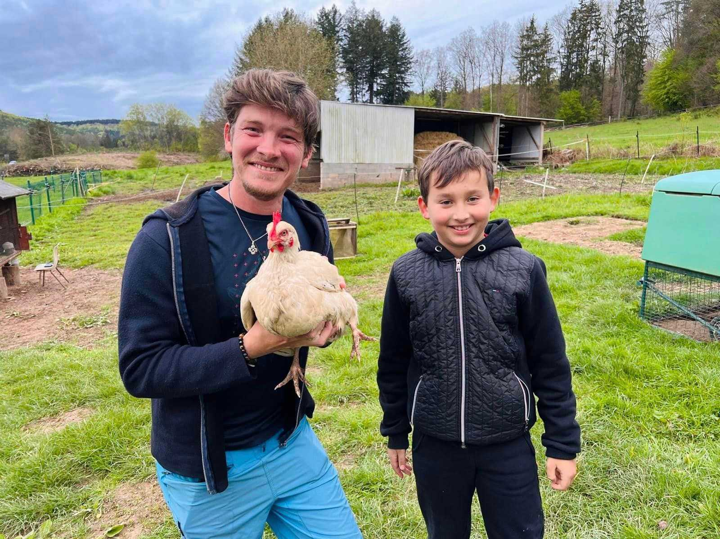
De retour sur terre, il est temps d’aller nourrir les poules.

Slide 34
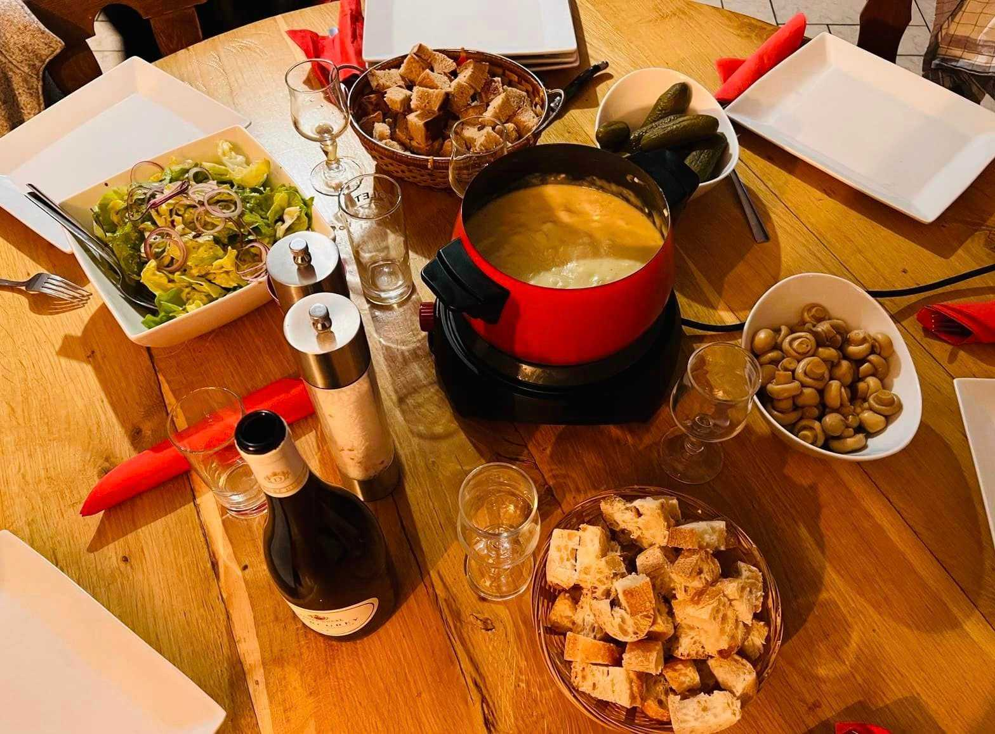
C’est bien beau de nourrir les poules, mais nous aussi il faut qu’on mange.
Ce soir c’est fondue fribourgeoise, un vrai régal.

Slide 35
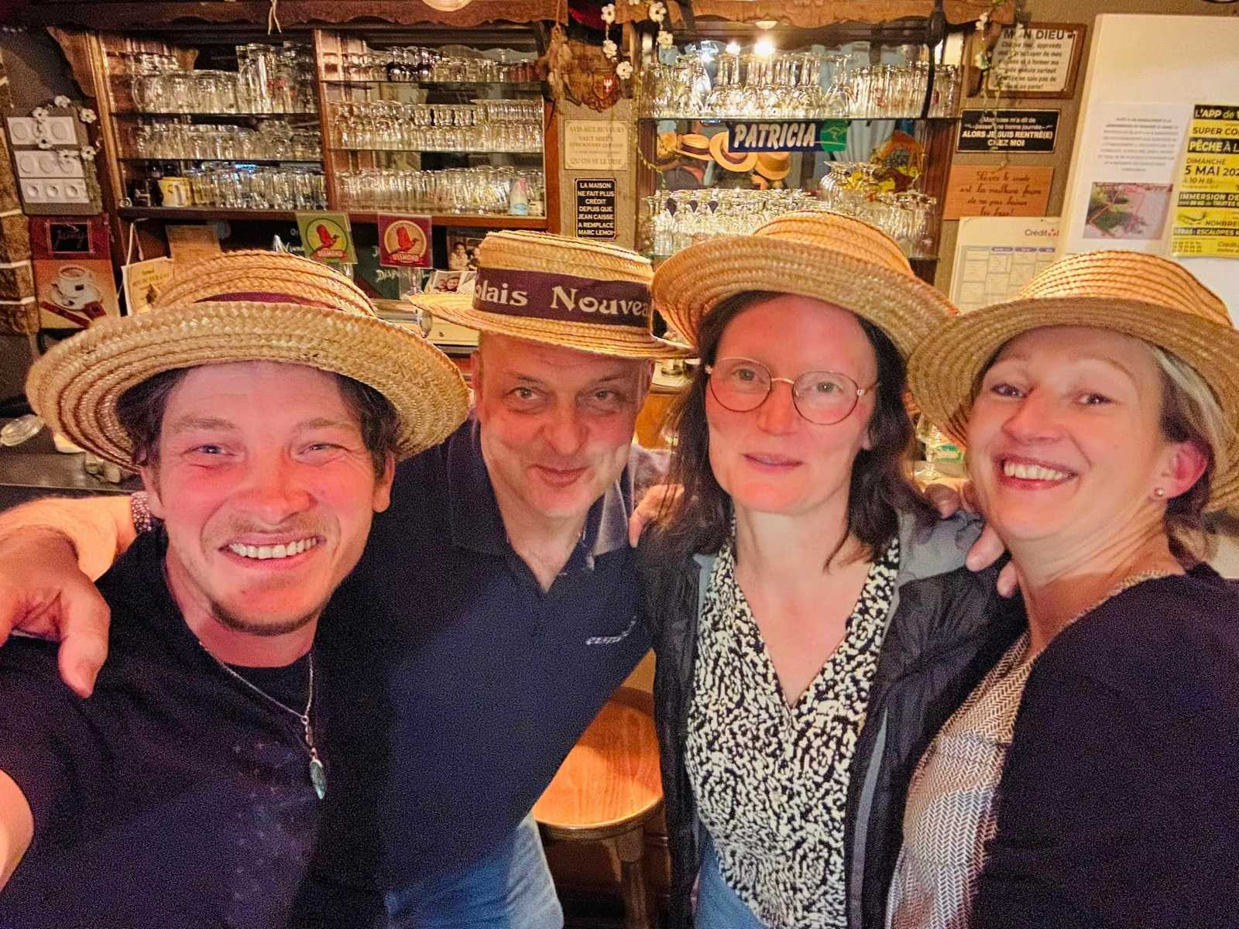
Quelques heures plus tard.

Slide 36
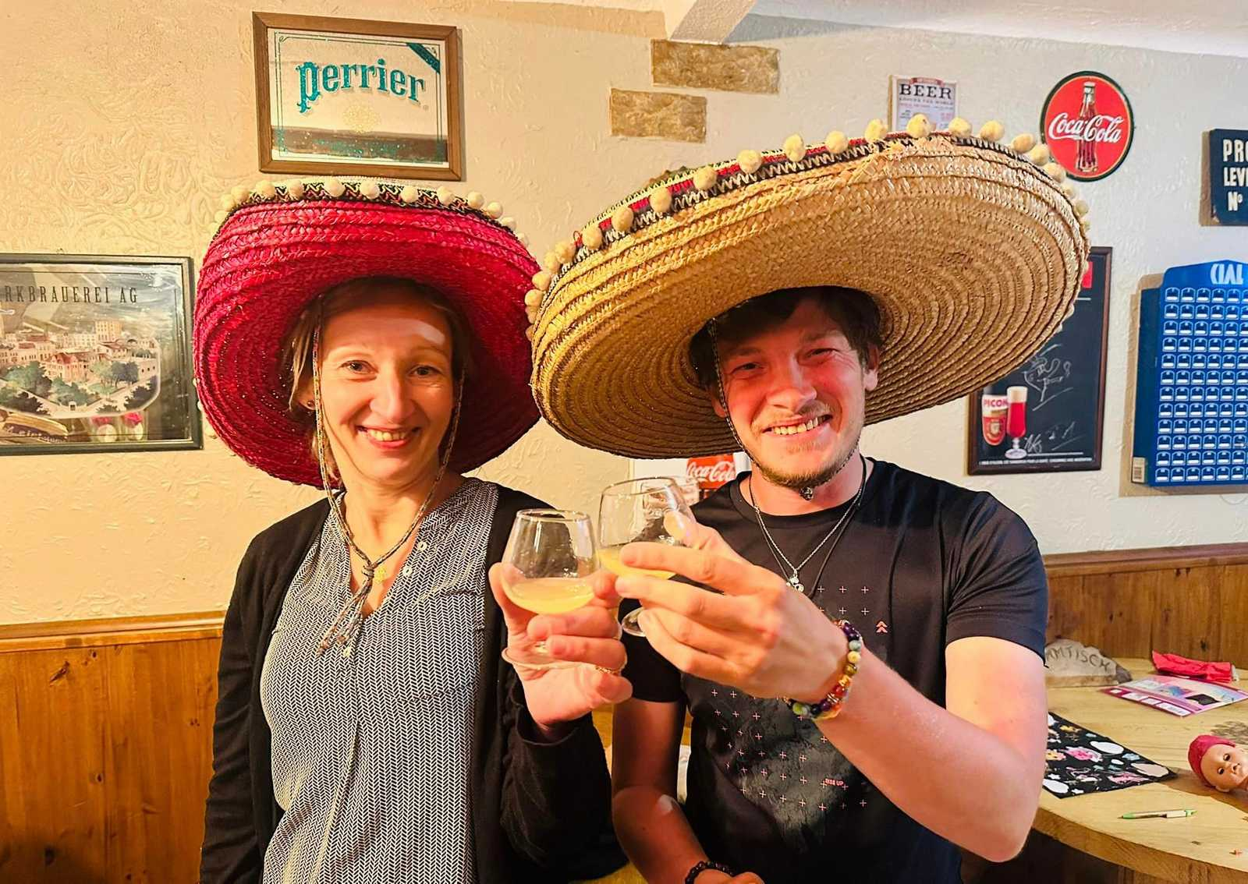
Là, il est vraiment très tard. Mais en tout cas, un grand merci pour cette magnifique soirée.

Slide 37
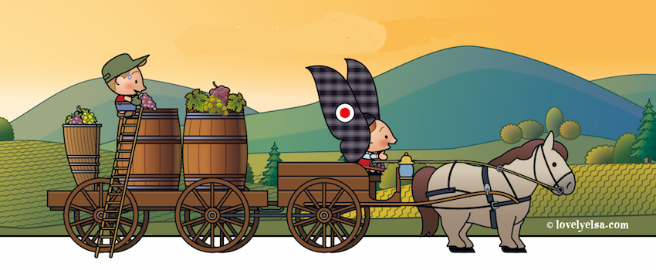


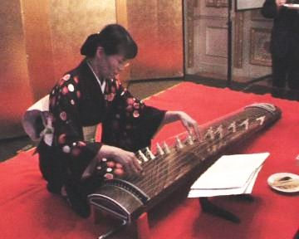

Cui Jianghui
Sun Quan The Emperor
Création
Internet
2123
15.06.2024

